Slide 1

Arte – Conceitos e definições
O OLHAR ARTÍSTICO

Slide 2
A ARTE VISUAL E O OLHAR
A arte visual envolve tudo aquilo que pode ser percebido pelos olhos.
Está presente em pinturas, esculturas, cinema, teatro, moda, arquitetura, etc.
O olhar artístico vai além da visão: envolve sentimento, percepção e interpretação.
Todo espaço pode conter arte: não apenas museus, mas também ruas, casas e escolas.

Slide 3
O OLHAR DO ARTISTA SOBRE O MUNDO
O artista observa o mundo com um olhar subjetivo e sensível.
Essa visão é influenciada por suas experiências, emoções e limites sensoriais.
Mesmo nossa visão humana é limitada quando comparada à de outros seres vivos.
A arte é, assim, uma tradução particular da realidade percebida.

Slide 4
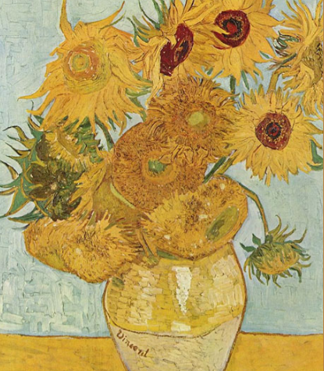
ALTERAÇÕES VISUAIS E A PRODUÇÃO ARTÍSTICA
Figura 1: os girassóis de Van Gogh
Muitos artistas criaram obras marcadas por distúrbios oculares.
Modigliani e Botticelli, por exemplo, tinham astigmatismo.
Van Gogh pode ter sofrido de xantopsia, o que explicaria seu uso exagerado de amarelo.
A percepção visual alterada também é parte do estilo e da identidade do artista.

Slide 5
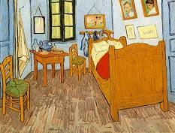
VINCENT VAN GOGH E SUA VISÃO DE MUNDO
Van Gogh transformava suas dores e doenças em arte visual intensa.
Suas obras são conhecidas por cores vibrantes e pinceladas emocionais.
“Os Girassóis” e “O Quarto em Arles” revelam mais do que objetos: revelam estado de alma.
Sua tentativa de formar uma colônia de artistas mostra a busca por coletividade na criação.
Figura 2: o quarto em Arles de Van Gogh

Slide 6
O QUE É UM AUTORRETRATO?
É a representação que o artista faz de si mesmo.
Pode ser físico (forma) ou moral (estado emocional e intelectual).
Tornou-se comum a partir do Renascimento, com o surgimento do artista autônomo.
O autorretrato revela identidade, vaidade, dor, pensamento e técnica.

Slide 7
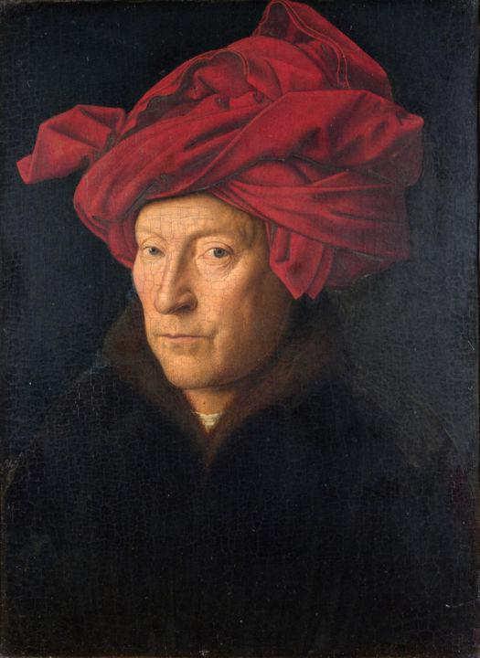
EVOLUÇÃO DO AUTORRETRATO NA HISTÓRIA
Antes do século XV, artistas eram vistos como artesãos a serviço dos nobres.
Com a independência artística, surgem os primeiros autorretratos autorais.
Jan van Eyck, em 1433, criou um dos primeiros autorretratos reconhecidos da Europa.
Seu turbante vermelho mostra habilidade técnica e liberdade criativa.

Slide 8
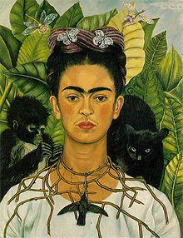
GRANDES AUTORES DE AUTORRETRATOS
Frida Kahlo: transforma dor pessoal em pintura simbólica e expressiva.
Edvard Munch: retrata angústia e tensão interna em seus autorretratos.
Lucian Freud: busca capturar a passagem do tempo em si mesmo.
Van Gogh: pintou a si mesmo inúmeras vezes, inclusive pouco antes da morte.

Slide 9
FUNÇÕES DO AUTORRETRATO NA ARTE
Serve como exercício técnico e domínio da linguagem pictórica.
Permite a investigação interior do artista sobre seu estado emocional.
Funciona como símbolo de autoria, afirmação de identidade e presença.
Em muitos casos, também é uma crítica ao papel do artista na sociedade.

Slide 10
A PRODUÇÃO DE AUTORRETRATOS NO BRASIL
No Brasil, diversos artistas usaram o autorretrato como recurso de expressão.
Eliseu Visconti pintou uma espécie de autobiografia visual.
Guignard e José Pancetti também deixaram registros de si em forma de arte.
Ismael Nery destacou-se ao retratar suas inquietações metafísicas e existenciais.

Slide 11
O AUTORRETRATO NA ARTE MODERNA E CONTEMPORÂNEA
Com os pós-impressionistas, rompe-se o retrato naturalista tradicional.
A fotografia desafia a pintura, que reage com novas formas expressivas.
O autorretrato torna-se um campo de experimentação estética e crítica.
Artistas contemporâneos exploram autorretratos digitais, performances e vídeos.

Slide 12
CONCLUSÃO DOS CONCEITOS
O olhar artístico traduz percepções únicas e subjetivas do mundo.
Autorretratos não são apenas representações físicas, mas narrativas interiores.
A arte permite ver com mais profundidade, mesmo quando a visão é limitada.
Compreender o olhar do artista é compreender outras formas possíveis de existir e sentir.

Slide 13


